Slide 1
Introducció a l’R
Victor Montal
vmontalb@santpau.cat

Slide 2
Programació?!?!

Slide 3
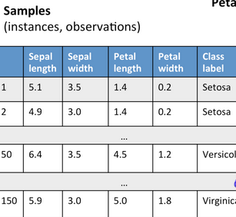
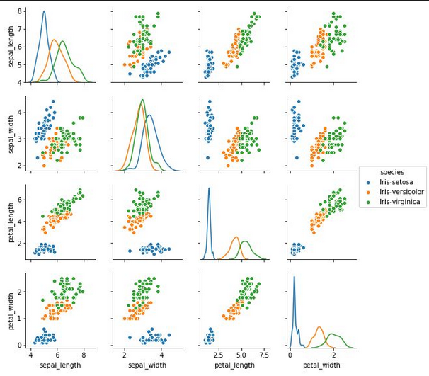

Task1
OUTPUT 1
SAME OPERATION
Task1
OUTPUT 2
TaskN
OUTPUT N

Slide 4
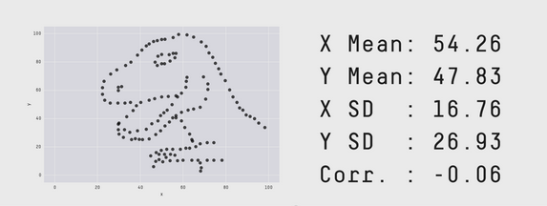

Slide 5
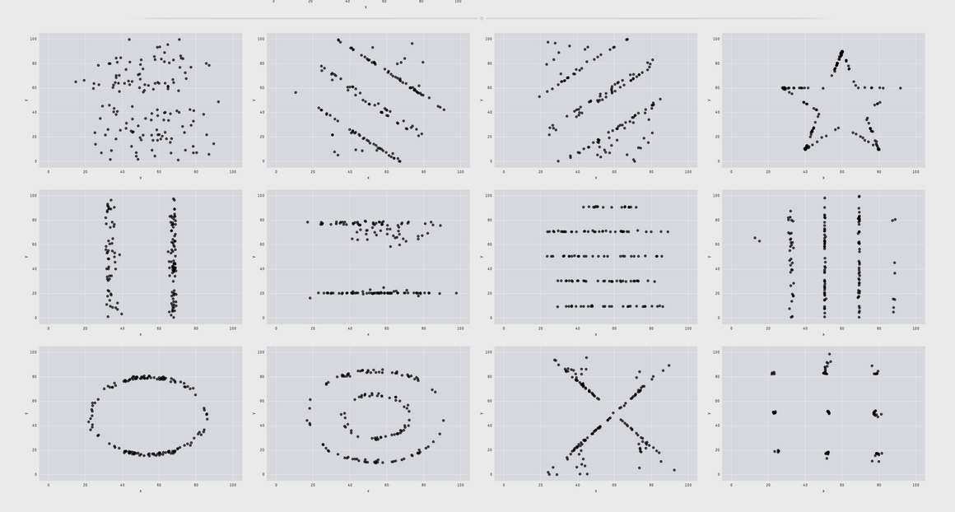

Slide 6
Què és l’R
Llenguatge i entorn per a estadística i gràfics
R és open-source (lliure)

Slide 7
Per què R?
És un software potent i flexible
Gratuït (lliure)
Extensible
Dissenyat per a “statistical computing”

Slide 8
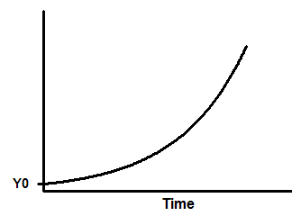
Per què R?
És un software potent i flexible
Gratuït (lliure)
Extensible
Dissenyat per a “statistical computing”
Per què no R?
Curva d’aprenentatge lenta…
Suport no centralitzat
Alt consum de memòria però bona gestió en bases de dades grans

Slide 9
Objectius primera sessió
Sintaxis basica de programacio
Instal·lar paquets/llibreries
Llegir dades amb R
Manipular taules
Loops

Slide 10
RStudio

Slide 11
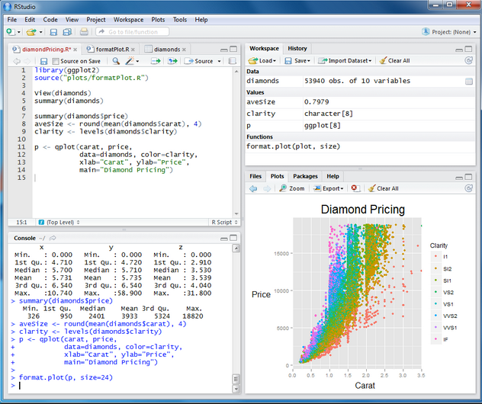
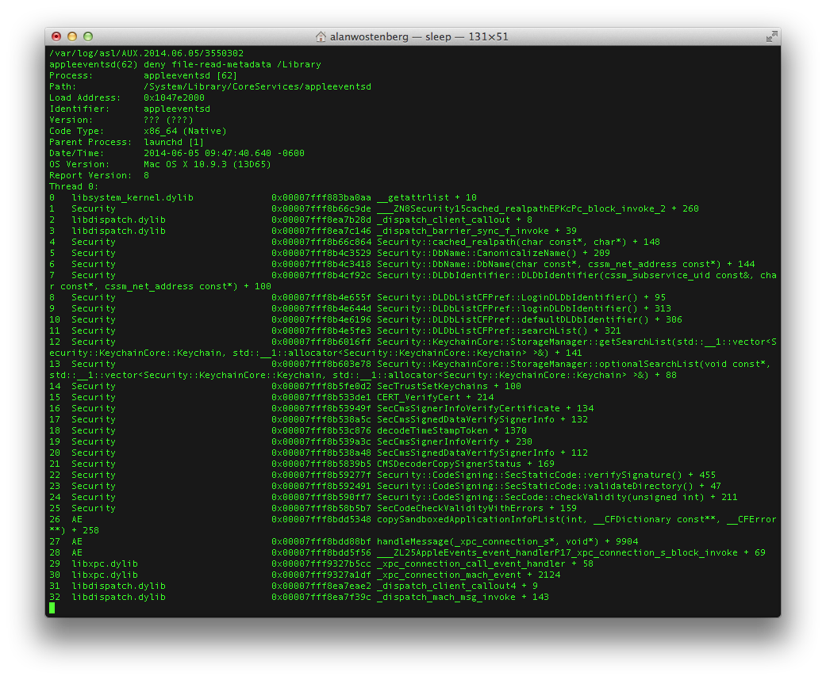


Slide 12
Què és l’Rstudio?
Ajuda a treballar amb llenguatge R
Ofereix auto-completació del codi
És fàcil manejar multiples directoris i projectes
Més info
Integra l’ajuda d’R i tota la documentació
Té un buscador del “workspace” i un visor de les dades
Incorpora un historial de plots, zoom i és molt flexible per a l’exportació d’imatges i PDF i importació de bases de dades
També incorpora un buscador de l’històric de les comanes

Slide 13
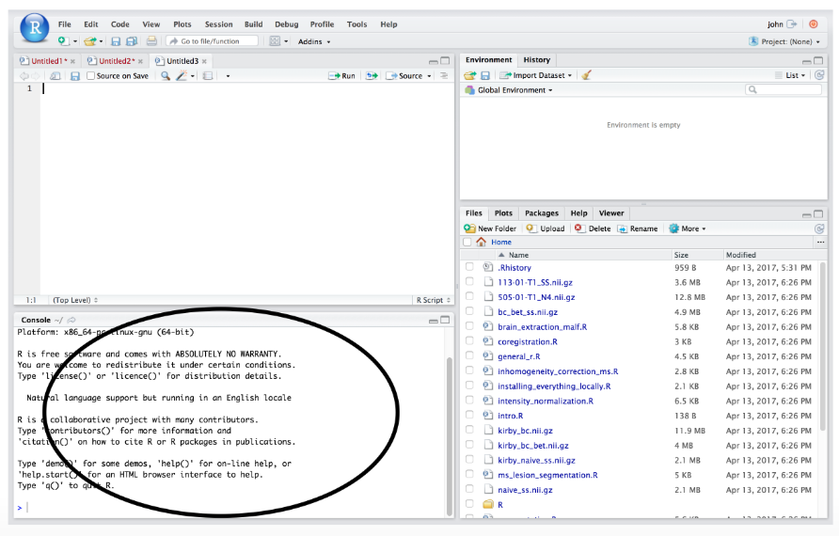

Slide 14
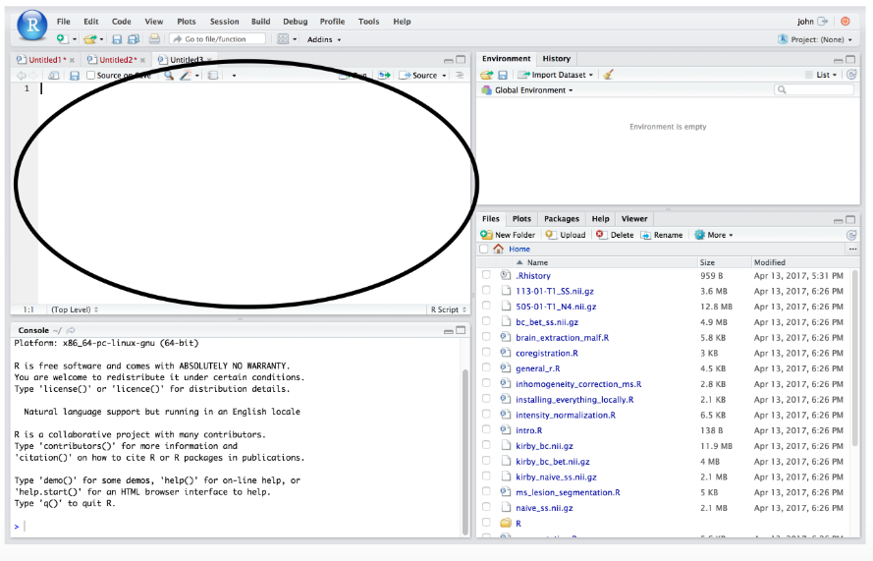

Slide 15
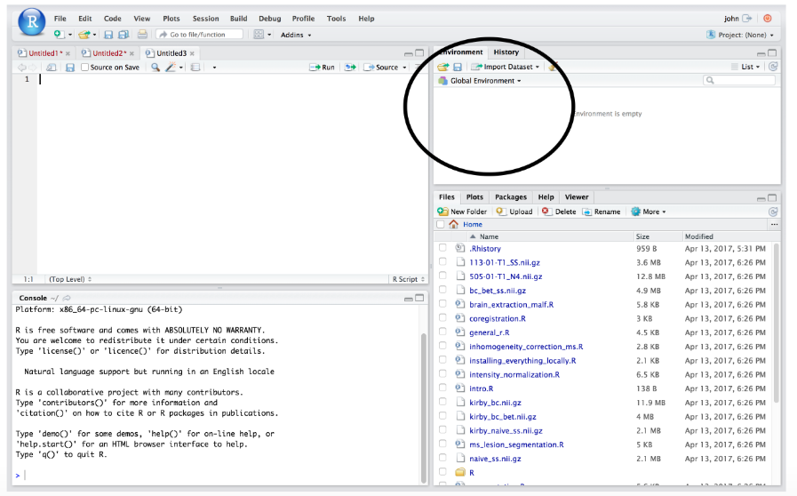

Slide 16
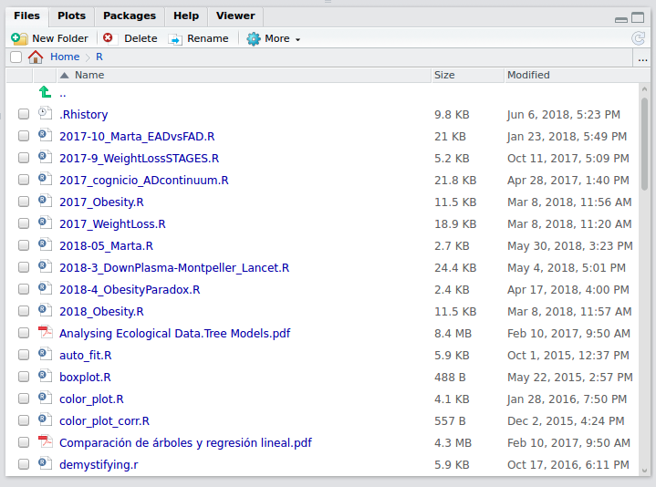

Slide 17
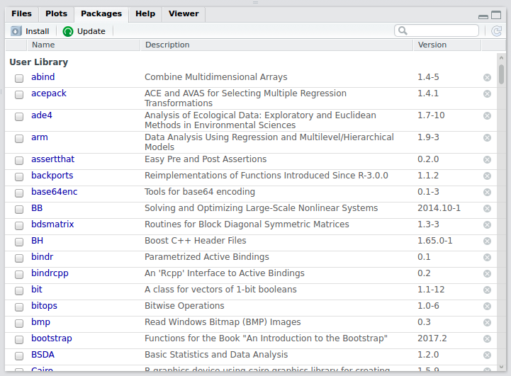

Slide 18
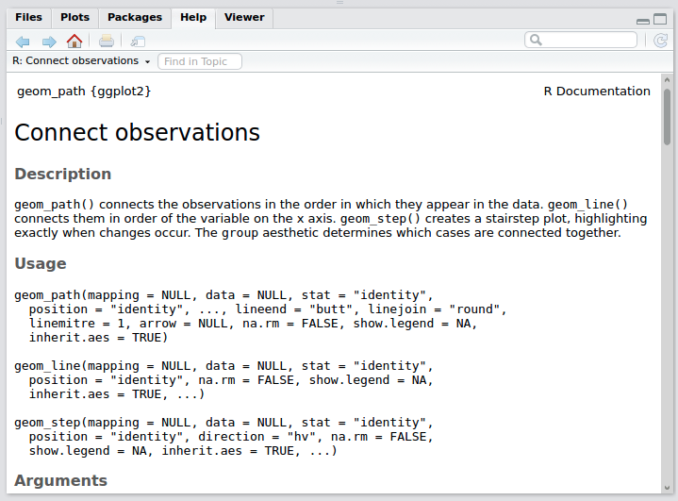

Slide 19
Variables en R
Funcionalitats bàsiques d’R

Slide 20
Frustrar-se és normal en nous usaris…
R és un llenguatge frustrant per a l’usuari
Diferents versions del software
Problemes de tipus de dades
Problemes de “Working directory”
Typos: no és el mateix ‘x’ que ‘X’
Compte amb els parèntesis, comes, punts-i-coma…
Però tot es pot solucionar ☺

Slide 21
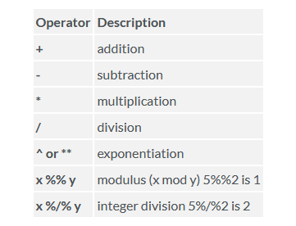
R com a calculadora
2 + 2
[1] 4
2*4
[1] 8
2^2
[1] 4

Slide 22
Assignar un valor a una variable
Què és una variable?
Com assignar-la?
X <- 4
X + 2
[1] 6
Per què volem crear una variable?
Molts paquets (entre ells ggplot2) funcionen amb variables

Slide 23
Tipus de variables
X <- 4
class(X)
[1] “numeric”
X <- “Eduard”
class(X)
[1] “character”

Slide 24
Crear un vector
X <- c(0, 0.1, 0.2, 0.3, ….)
X <- seq(0,10,0.1)
X
[1] 0 0.1 0.2 0.3 0.4 0.5 0.6 …….
class(X)
[1] “numeric”
X + 4

Slide 25
Crear un vector
X <- c(“Edu”, “Jordi”, “Isabel”)
c(X, “Rafa”)
X
[1] “Edu” “Jordi” “Isabel” “Rafa”

Slide 26
Accedir informació vector
Indiquem la posició que volem observar.
IMPORTANT: R comença a la posició ‘1’; a diferencia de altres llenguatges que comencen a 0
X[2]
X[2:4]
size <- length(X)
X[(size-1) : size]

Slide 27
Creació d’un data.frame
Primer hem de crear una X i una Y:
X <- seq(0,10,0.1)
Y <- (X)^2
dat <- data.frame(X, Y)
#Inspeccioneu el data.frame pitjant sobre el nom al workspace (dalt a la dreta)

Slide 28
Data input/output
Funcionalitats bàsiques d’R

Slide 29
Funcions
Què és una funció?
Què caracteritza una funció amb R?
Una funció sempre acaba en “()”. Per exemple: ggplot(…)

Slide 30
Working Directory
dir() #mostra el contingut del directori actual
setwd(“~/el/vostre/directori/”) #canvia el directori de treball
¡Trick!
?setwd #mostra l’ajuda per a la funció “setwd”

Slide 31
Quin és el primer pas per qualsevol anàlisis?
R pot llegir (quasi) qualsevol tipus de dades
Quines són els tipus de dades més habituals?
Delimitat per “tab” (.txt)
Delimitat per comes (.csv)
Microsoft excel (.xls, .xlsx)

Slide 32
Llegir dades
Read_csv()
Per començar, llegirem la base de dades Midwest.csv
midwest <- read.csv("http://tinyurl.com/yxgemaul") #canviar el path d’on llegir el dataset
Ara les dades apareixeran al workspace com a data.frame
¡Trick!
Environment -> Import Dataset
Notes:
https://vincentarelbundock.github.io/Rdatasets/csv/carData/GSSvocab.csv

Slide 33
Inspeccionar les dades
head(DataFrameName) # retorna les primeres linies de la data.frame
midwest$population # retorna els valors d’aquella variable
¡Trick!
Clicar directament sobre el nom del dataset al workspace (dalt a la dreta)

Slide 34
Modifiquem el data.frame
R funciona també com una calculadora
Crearem una columna nova que es dirà “crimedense”
Per fer-ho…
midwest$crimedens <- midwest$crime / Midwest$population

Slide 35
Modifiquem el data.frame
ifelse()
Anem a crear una columna condicionada a que la població total d’aquella àrea sigui més gran de 100000 persones
midwest$highpopulated <- ifelse(midwest$population > 650, 1, 0)
Creem una nova columna que estigui condicionada a que sigui més gran que 0.05 però més petita que 0,08

Slide 36
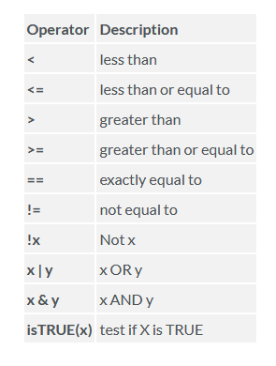

Slide 37
Reshaping Data (wide/long, subset)
Subset()
Funció molt útil per a subdividir la mostra
Calculem midwest3, que tingui mes 1300 habitants I que el nombre de crims sigui < 1000
midwest2 <- subset(midwest, crime>3000)

Slide 38
Guardar una database modificada
Write_csv(), write_xls()
write.csv(midwest, “output.csv" )
filename <- “output.csv”
write.csv(midwest, _______)

Slide 39
Instal·lar paquets externs
Funcionalitats bàsiques d’R

Slide 40
How?
install.packages(“NomPaquetAInstalar”)
install.packages(“ggplot2”, dependencies = TRUE)
library(ggplot2)

Slide 41
Loops
Funcionalitats bàsiques d’R

Slide 42
Per a què?
Realitzar una mateixa operació moltes vegades…
… pero amb diferents paràmetres de entrada (!!!)

Slide 43
print(paste("The year is", 2010))
"The year is 2010"
print(paste("The year is", 2011))
"The year is 2011"
print(paste("The year is", 2012))
"The year is 2012"
print(paste("The year is", 2013))
"The year is 2013"
print(paste("The year is", 2014))
"The year is 2014"
print(paste("The year is", 2015))
"The year is 2015"
for (year in c(2010,2011,2012,2013,2014,2015)){ print(paste("The year is", year)) }
"The year is 2010"
"The year is 2011"
"The year is 2012"
"The year is 2013"
"The year is 2014"
"The year is 2015"

Slide 44
Com
for(iter in conjuntParameters){ Operacions a fer}

Slide 45
Exemple
vect <- seq(1,20,1)
for (idx in vect)
{
idxnew <- idx * idx
print(idxnew)
}

Slide 46
Exemple
vect <- seq(1,20,1)
for (idx in vect)
{
idxnew <- idx * idx
print(idxnew)
}
parameters <- colnames(midwest)
parameters
for (vars in parameters[2:length(parameters)])
{
newvar <- paste(vars,"_square")
newvar
midwest[[newvar]] <- midwest[[vars]] * midwest[[vars]]
}

Slide 47
Script
Funcionalitats bàsiques d’R

Slide 48
Crear i “corre” un script
File → New File → R script
Els scripts es poden “corre”/executar o línia a línia,
O seleccionant un tros de codi.
Seleccionar tros de codi
Apretar “run” (dalt dreta)
Ó apretar ctrl + intro

Slide 49
Summary (!)
R: Llengutge de programació MOLT útil per a la estadística
Entorn grafic Rstudio: codi + visualitzacio + help, etc
Instal·lar paquets extern: (!) Molt útil per a estadística avanzada!!
Importar i manipular dades DATA.FRAME
Loops
Scripts

